Slide 1

Universidad Autónoma del Estado de México
Unidad Académica Profesional Nezahualcóyotl
Licenciatura en Ingeniería en Sistemas Inteligentes
Unidad de aprendizaje: Metrología
Patrones y Sistemas de Unidades
Dra. Dora María Calderón Nepamuceno

Slide 2
La unidad de aprendizaje (UA) de Metrología tiene como área curricular Arquitectura de Computadoras y forma parte del núcleo básico esta UA es fundamental para conocer los principios de medición.

Slide 3
Objetivo
El presente material tiene como objetivo ilustrar la primera unidad de la UA.
El alumno serán capaz de identificar las unidades de medidas así como los patrones de medición.

Slide 4
Contenido

Slide 5
PATRONES Y SISTEMA DE UNIDADES
Unidad
Unidad fundamental
Unidad derivada
Patrones de Medición
Clasificación
Patrones IEEE (Institute of Electrical and Electronics Engineers)
Corriente
Resistencia
Voltaje
Capacitancia
Inductancia
Introducción a la metrología

Slide 6
Metrología
La metrología (del griego μετρoν, medida y λoγoς, tratado) es la ciencia de la medida. Tiene por objetivo el estudio de los sistemas de medida en cualquier campo de la ciencia. También tiene como objetivo indirecto que se cumpla con la calidad.
La Metrología tiene dos características muy importantes el resultado de la medición y la incertidumbre de medida.

Slide 7
Conceptos
Medir: comparar dos magnitudes de la misma especie.
Unidad: cantidad fija de una magnitud tomada arbitrariamente que sirve de referencia o comparación para medir. Cualquier cantidad ha de estar expresada mediante un valor numérico y la unidad utilizada
t = 18 s
l = 123 cm

Slide 8
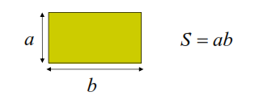
Medidas
Tipos de medidas:
  Medida directa
  Medida indirecta: usa una ecuación que liga a diferentes magnitudes
  Ejemplo: superficie de un rectángulo

Slide 9
Unidad de medida
Un conjunto consistente de unidades de medida en el que ninguna magnitud tenga más de una unidad asociada es denominado sistema de unidades.
Todas las unidades denotan cantidades escalares. En el caso de las magnitudes vectoriales, se interpreta que cada uno de los componentes está expresado en la unidad indicada.

Slide 10
Sistemas de Unidades
Conjunto coordinado de dos tipos de unidades:
Unidades fundamentales: unidades elegidas arbitrariamente para algunas magnitudes básicas
Unidades derivadas: Se obtienen de las fundamentales a través de fórmulas

Slide 11
Sistema Internacional de Unidades
El lenguaje universal de las mediciones es el Sistema Internacional de Unidades - SI
El SI sirve ahora como la norma estándar para los cálculos de Ingeniería en la mayor parte del mundo. Tiene siete unidades fundamentales

Slide 12
Unidades fundamentales: definiciones

Slide 13
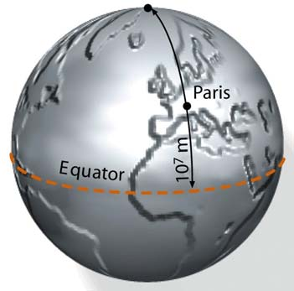
Unidad SI de longitud: metro (m)
Distancia recorrida por la luz en 1/299792458 segundos
1120: Enrique I de Inglaterra define la yarda como la distancia entre la punta de su nariz y el extremo final de su brazo estirado.
En Francia: longitud del pie del Luis XIV.
1799: diezmillonésima parte de la distancia del polo Norte al ecuador.
1889: barra metro patrón
1960: se define en función de la longitud de onda de la luz emitida por una lámpara de criptón-86
1983: definición actual

Slide 14
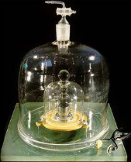
Unidad SI de masa: kilogramo (kg)
Masa del prototipo internacional de kilogramo que se conserva en la Oficina Internacional de Pesas y Medidas de Sévres (París)
Es la única de las unidades SI que aún se define en función de un patrón, en lugar de en relación con magnitudes físicas fundamentales.
La definición original era la masa de un litro de agua pura a 4ºC y presión atmosférica estándar.
Existen copias oficiales del prototipo que se comparan con el prototipo oficial ("Le Grand Kilo") más o menos cada 10 años
Prototipo internacional (platino-iridio)

Slide 15
Unidad SI de tiempo: segundo (s)
Es la duración de 9 192 631 770 periodos de la radiación correspondiente a la transición entre los dos niveles hiperfinos del estado fundamental de átomo de cesio 133
Inicialmente se definió en función del tiempo de rotación de la tierra.
El desarrollo de lo relojes atómicos llevó a una definición más precisa. La definición del segundo fue refinada en 1997 para incluir la frase:
“Esta definición se refiere a un átomo de cesio en equilibrio a la
temperatura de 0 K”.

Slide 16
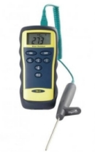
Unidad SI de temperatura: kelvin (K)
Es la fracción 1/273,16 de la temperatura termodinámica del punto triple del agua.

Slide 17
Unidad SI de intensidad de corriente: amperio (A)
Intensidad de una corriente constante que, mantenida en dos conductores paralelos rectilíneos de longitud infinita y sección circular despreciable, colocados a una distancia de 1 m el uno del otro, en el vacío, produce entre estos dos conductores una fuerza de 2x10-7 newton por metro de longitud

Slide 18
Unidad SI de cantidad de sustancia: mol (mol)
Es la cantidad de sustancia que contiene tantas entidades elementales como átomos hay en 0,012 kg de carbono 12. Las entidades elementales deben ser especificadas: átomos, moléculas, iones, electrones u otras partículas o agrupamientos especificados de tales partículas

Slide 19
Unidad SI de intensidad luminosa: candela (cd)
Es la intensidad luminosa, en una dirección dada, de una fuente que emite energía radiante monocromática de 540x1012 Hz de frecuencia, y que tiene una intensidad radiante en dicha dirección de 1/683 vatios por estereoradián.

Slide 20
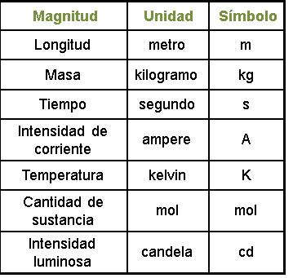
Unidades Fundamentales
Símbolos:
•Caracteres romanos
• Minúsculas, salvo nombres propios
• No van seguidos de punto
• No llevan “s” para el plural
Nombres:
• Minúscula inicial siempre

Slide 21
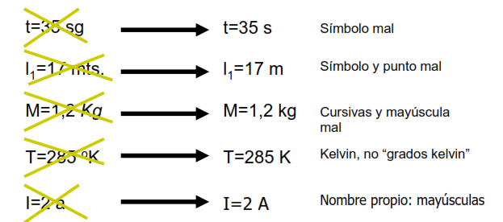
Ejemplos

Slide 22
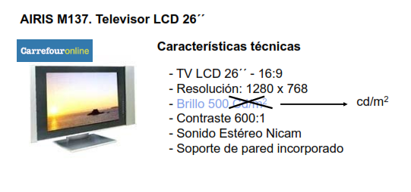
Ejemplo: Televisor LCD

Slide 23
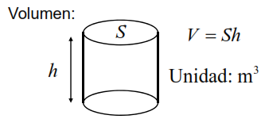
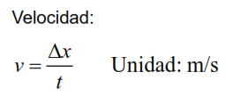
Unidades derivadas
Existen tantas unidades derivadas como magnitudes físicas se emplean en la Ciencia: Dada una magnitud física, para establecer sus unidades SI basta con relacionarla mediante una fórmula con:
Las unidades fundamentales
Otras unidades derivadas previamente definidas
Ejemplos:

Slide 24
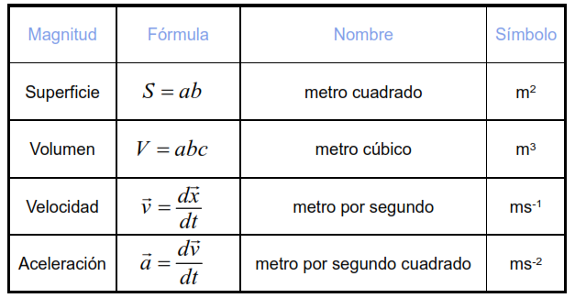
Algunas unidades derivadas que no tienen nombres especiales

Slide 25
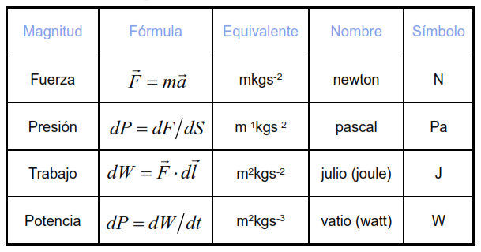
Algunas unidades derivadas que si tienen nombres especiales

Slide 26
Definición del término patrón de medición
Un patrón de medición es una representación física de una unidad de medición. Una unidad se realiza con referencia a un patrón físico arbitrario o a un fenómeno natural que incluye constantes físicas y atómicas. Por ejemplo, la unidad fundamental de masa en el Sistema Internacional (SI) es el kilogramo.

Slide 27
Clasificación
Internacionales
Primarios
Secundarios
De trabajo
Patrones de medición

Slide 28
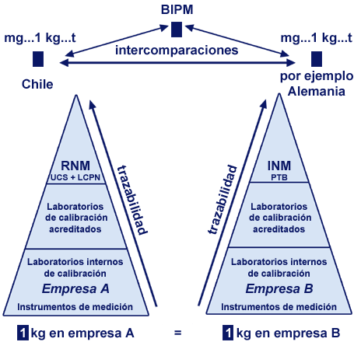
Patrones internacionales
Se definen por acuerdos internacionales. Representan ciertas unidades de medida con la mayor exactitud que permite la tecnología de producción y medición. Los patrones internacionales se evalúan y verifican periódicamente con mediciones absolutas en términos de unidades fundamentales.

Slide 29
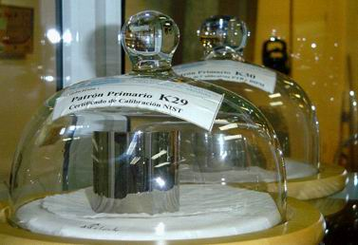
Patrones primarios (básicos)
Se encuentran en los laboratorios de patrones nacionales en diferentes partes del mundo. Los patrones primarios representan unidades fundamentales y algunas de las unidades mecánicas y eléctricas derivadas, se calibran independientemente por medio de mediciones absolutas en cada uno de los laboratorios nacionales.

Slide 30
Patrones secundarios
Son los patrones básicos de referencia que se usan en los laboratorios industriales de medición. Estos patrones se conservan en la industria particular interesada y se verifican localmente con otros patrones de referencia en el área. La responsabilidad del mantenimiento y calibración de los patrones secundarios depende del laboratorio industrial.

Slide 31
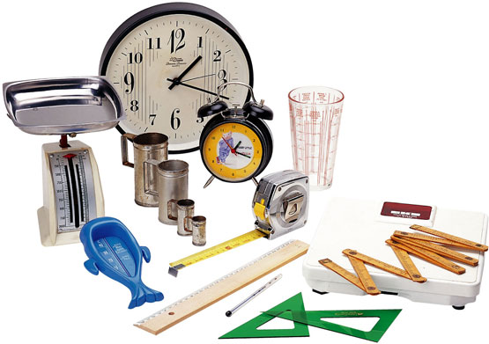
Patrones de trabajo
Son las herramientas principales en un laboratorio de mediciones. Se utilizan para verificar y calibrar la exactitud y comportamiento de las mediciones efectuadas en las aplicaciones industriales.

Slide 32

Patrones IEEE
(Institute of Electrical and Electronics Engineers)
Con la llegada de la electrónica y los aparatos eléctricos a los hogares, cada fabricante seguía unos patrones distintos para el diseño y fabricación de estos, lo que complicaba no sólo la posible reparación, sino incluso encontrar repuestos o impedía que dos aparatos complementarios pudiesen funcionar juntos. Pronto se vio que esta amalgama de criterios no era buena para el sector, por lo que los profesionales del sector se agruparon para poder usar normas comunes de fabricación que facilitasen el trabajo de los técnicos del sector.

Slide 33
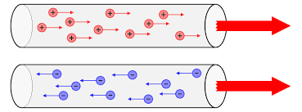
Corriente Eléctrica
(ampere - A)
El ampere es la intensidad de una corriente constante que, mantenida en dos conductores paralelos, rectilíneos, de longitud infinita, de sección circular despreciable y colocados a una distancia de un metro uno del otro en el vacío, produce entre estos conductores una fuerza igual a 2 x 10⁻⁰⁷ newton por metro de longitud

Slide 34
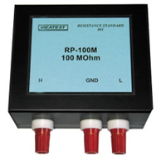
Patrón de Resistencia (ohm- Ω)
El valor absoluto del ohm en el sistema SI se define en términos de las unidades fundamentales de longitud, masa y tiempo. La Oficina Internacional de Pesas y Medidas, así como los laboratorios de patrones nacionales, efectúan la medición absoluta del ohm. Estos últimos conservan un grupo de patrones de resistencia primarios.

Slide 35
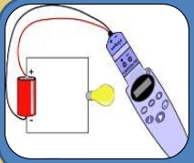
Patrón de Voltaje
Por muchos años el voltaje patrón se baso en una celda electroquímica llamada celda patrón saturada o celda patrón. Esta celda es dependiente de la temperatura y el voltaje de salida cambia cerca de -40μV/°C del valor nominal de 1.01058V. También es afectada en proporción a la temperatura y porque el voltaje es una función de una reacción química y no depende de ninguna otra constante física.

Slide 36
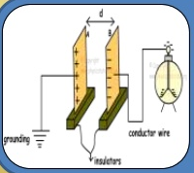
Patrón de Capacitancia
Ya que la unidad de resistencia se representa con la resistencia patrón y la unidad de voltaje con una celda Weston patrón, muchas unidades eléctricas y magnéticas se pueden expresar en términos de estos patrones. La unidad de capacitancia (farad) puede medirse con un puente conmutable de cd de Maxwell, donde la capacitancia se calcula a partir de las ramas resistivas del puente y la frecuencia de conmutación cd.

Slide 37
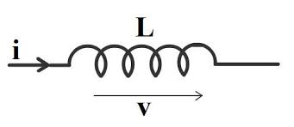
Patrón de Inductancia
El patrón de inductancia primaria se deriva del ohm y del farad en lugar de los inductores construidos geométricamente para la determinación del valor absoluto del ohm.

Slide 38
Conclusión
De tal forma que se puede concluir que las unidades de medición se utilizan en nuestra vida diaria por lo cuál es fundamental conocer de donde provienen y por que patrones de rigen.

Slide 39
Bibliografía
1.- Cooper W.D. y Helfrick A.D., Instrumentación Electrónica Moderna y Técnicas de Medición, Ed. Prentice Hall Hispanoamericana, México. Traducido de la primera edición en inglés. 1991.
2.- Baird, D.C., Experimentación: una introducción a la teoría de mediciones y al diseño experimental, Ed. Prentice Hall Hispanoamericana, México. Traducido de la segunda edición en inglés. 1991.

